Slide 1
仪器分析 --分子发光分析
本科生课程
Molecular Luminescence Analysis
主讲人:杜一平
64250551
yipingdu@ecust.edu.cn

Slide 2
光谱分析方法
原子光谱
原子发射：AES/OES
原子吸收：AAS
原子荧光：AFS
分子光谱
发光（光谱）分析：分子荧光、化学发光、电化学发光
吸收光谱
紫外可见：UV-Vis
红外、近红外：IR、NIR
核磁共振/顺磁共振：NMR、EPR
散射光谱：拉曼光谱Raman

Slide 3
一、概述
方式？
什么是分子发光分析？
是基于被测物质的基态分子吸收能量被激发到较高电子能态后，在返回基态过程中，以发射辐射的方式释放能量，通过测量辐射光的强度对被测物质进行定量测定的一类分析方法。
光

Slide 4
2. 分子发光分析的分类
根据提供能量的方式分类
光致发光
分子荧光分析法(molecular fluorescence analysis)
分子磷光分析法(phosphorescence analysis)
化学发光
化学发光分析法(chemiluminescence analysis)
热致发光（热能）、场致发光（电能）：不用于分析

Slide 5
二、荧光和磷光分析基本原理
1. 荧光和磷光的产生
（1）分子的能级与跃迁
电子能级，振动能级，转动能级
基态S₀，激发态S₁

Slide 6
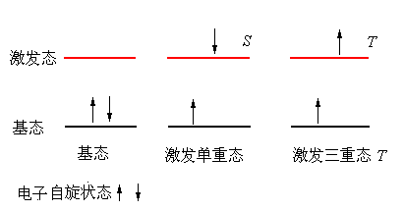
电子激发态的多重度 M=2S+1
S为电子自旋角动量量子数的代数和
全部电子自旋配对，S=0
自旋不配对时，S=1

Slide 7
电子激发单重态S₁、S₂ …
电子激发三重态T₁、T₂ …
注意：
三重态能级比相应单重态能级低（洪特规则）；
大多数有机分子的基态处于单重态；
S₀→T₁是禁阻跃迁的，只能通过其他途径进入T1

Slide 8
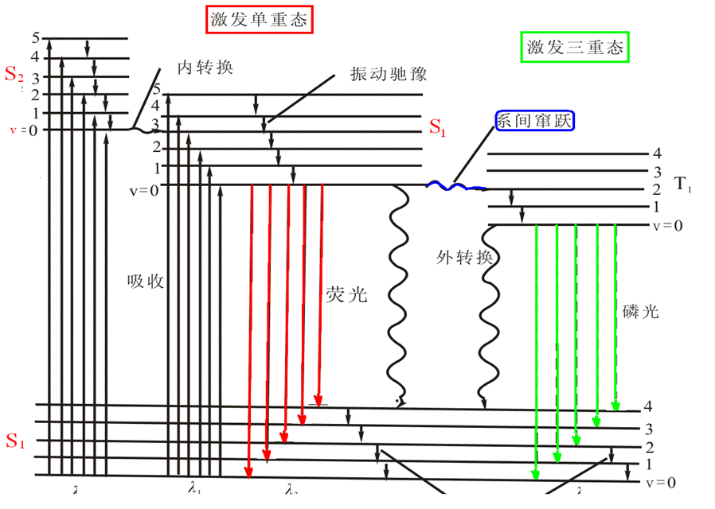
分子的部分电子能级

Slide 9
（2）激发态至基态的能量传递途径
能量传递途径
辐射跃迁
无辐射跃迁
荧光
磷光
系间窜越
内转换
外转换
振动驰豫
速率大的主导

Slide 10

无辐射跃迁
系间窜越，S1~T1…10⁻²-10⁻⁶s
内转换（快）, S1~S0, T2~T1…10⁻¹¹-10⁻¹³s
外转换, T1~S0…10⁻²-10⁻⁵s
振动弛豫（快）, V2~V1…10⁻¹²-10⁻¹⁴s
辐射跃迁
荧光发射
磷光发射

Slide 11
荧光的产生
分子由第一激发单重态的最低振动能级→基态（S₁→S₀跃迁），发射一定波长的荧光。寿命10⁻⁷～10⁻⁹ s 。
跃迁至S₀的不同振转能级
S₀→激发→振动弛豫→内转换→S₁ →S₀
磷光的产生
分子由第一激发三重态的最低振动能级→基态（T₁→S₀跃迁），发射一定波长的磷光。寿命10⁻⁴～10 s 。
电子由S₀进入T₁的可能过程：（S₀→T₁禁阻跃迁）
S₀→激发→振动弛豫→内转换→系间窜越→振动弛豫→T₁ →S₀

Slide 12
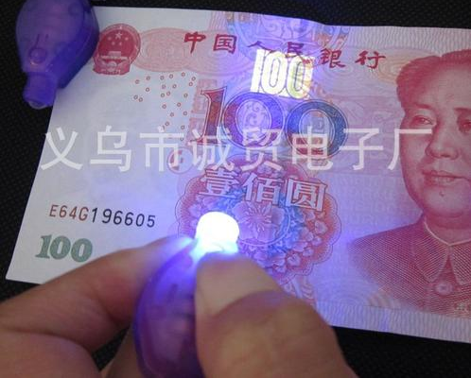
2. 激发光谱和发射光谱
（1）激发光谱
固定发射光波长，改变入射光（激发光）波长，以发射光强度对激发光波长作图所得到的光谱。
不同波长的入射光具有不同的激发效率，故入射光波长会影响激发光的光强
理论上与吸收光谱一样

Slide 13
（2）发射光谱
固定激发光波长与强度，以发射光强度对波长作图所得到的光谱。
（3）三维荧光光谱
多激发波长和多发射波长的荧光光谱，信息更多
激发和发射光谱的作用：定性分析，定量时用于选择激发波长和发射波长

Slide 14
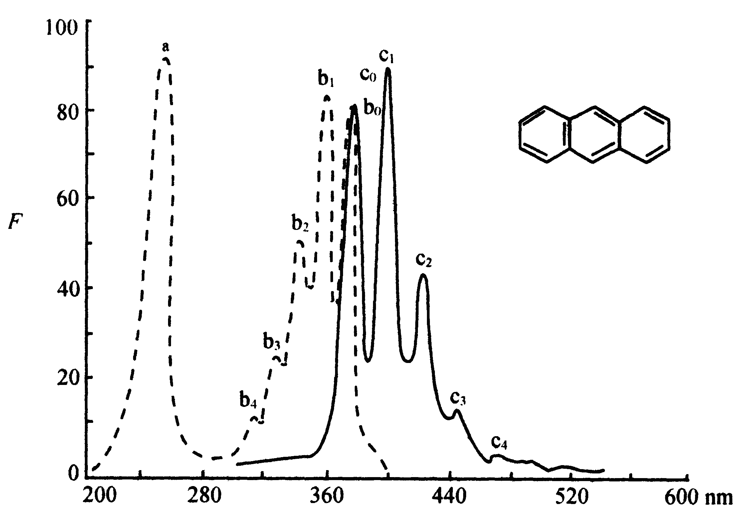
蒽的荧光特征光谱
激发光谱（虚线）和发射光谱（实线）

Slide 15
（3）发射光谱的特性
Stokes位移
荧光发射波长大于激发波长
发射光谱的形状与激发波长无关
只含一个发射带，形状只和基态振动能级分布情况及跃迁概率有关
镜像规则
发射光谱与第一吸收带之间呈镜像对称关系 why？

